Slide 1
TRƯỜNG MẦM NON 11 QUẬN 3
Đề tài: AN TOÀN THÂN THỂ CHO BÉ
Người thực hiện: Nguyễn Thị Hoài Thương

Slide 2
Mục đích yêu cầu:
- Trẻ nhận biết, nói và nhớ được tên 4 bộ phận của vùng riêng tư trên cơ thể.
- Dạy trẻ một số kĩ năng phòng tránh khi có người muốn sờ, chạm đến vùng riêng tư và mạnh dạn kể lại chính xác sự việc cho cha mẹ, người thân hoặc người khác dáng tin tưởng
- Rèn cho trẻ kĩ năng nhận biết , phân biệt, tự phòng vệ cho bản thân và kĩ năng ghi nhớ có chủ định

Slide 3
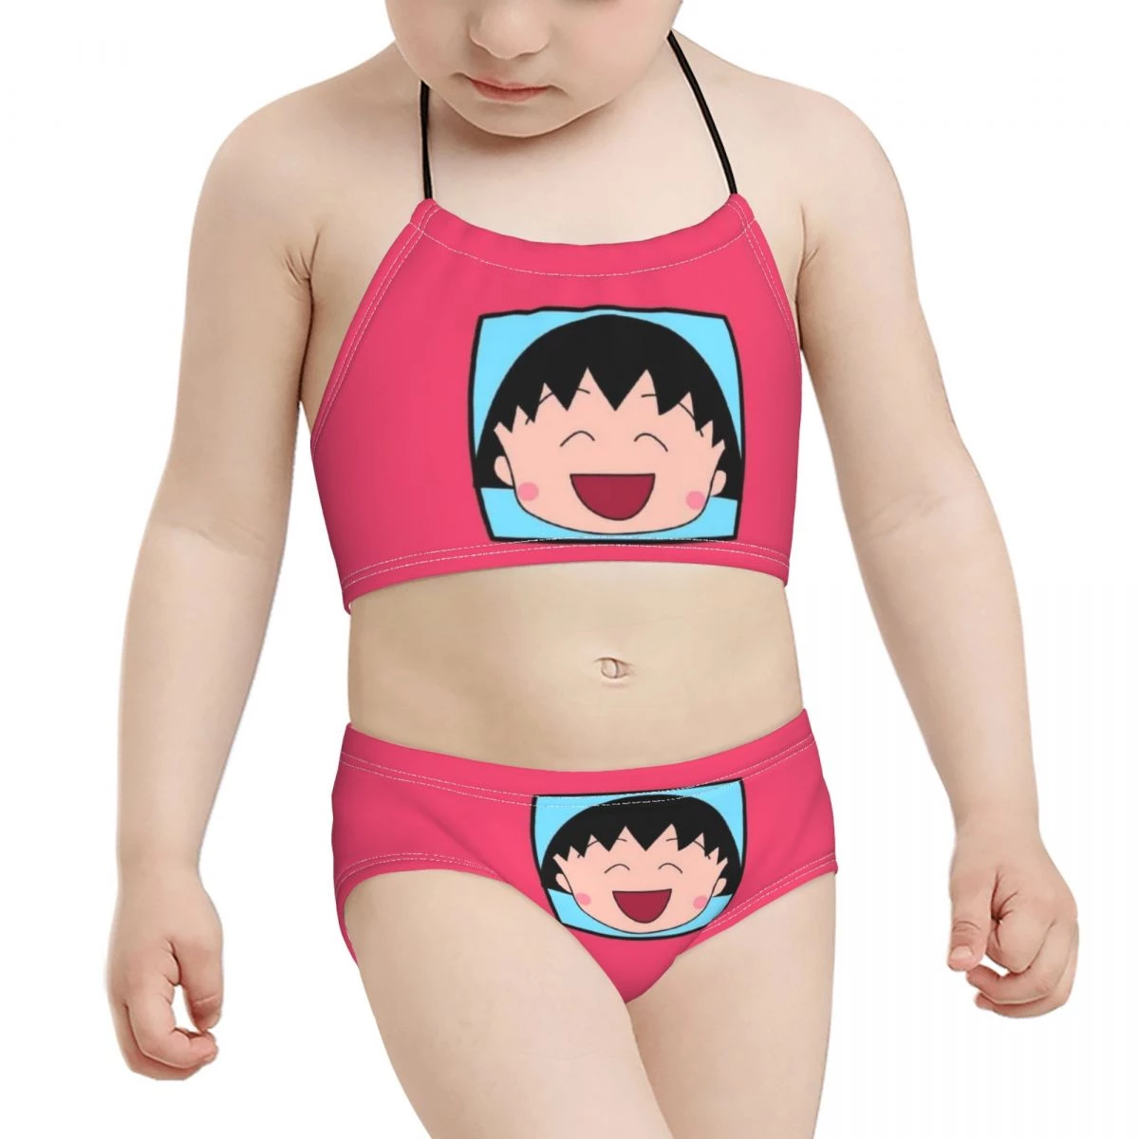
Đây là trang phục gì?
Vì sao khi đi bơi hoặc đi tắm biển phải mặc đồ bơi?

Slide 4
Khi đi tắm biển hoặc đi bơi, phải mặc trang phục riêng để che kín một số bộ phận và những bộ phận được che đó gọi là vùng riêng tư. Ngoài ra thì miệng cũng là một bộ phận nằm trong vùng riêng tư

Slide 5
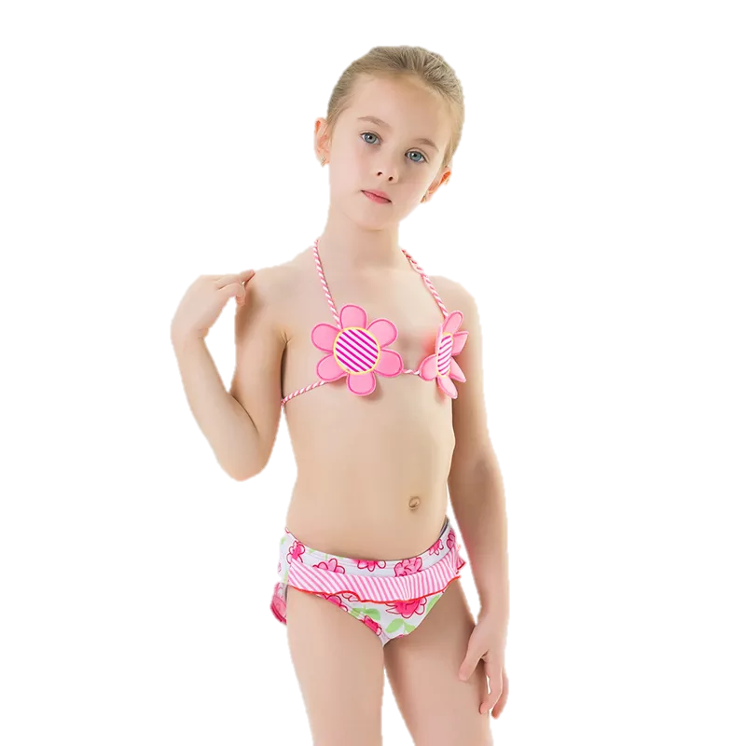
Vùng riêng tư gồm những bộ phận nào?
Miệng
Ngực
Mông
Bộ phận sinh dục

Slide 6
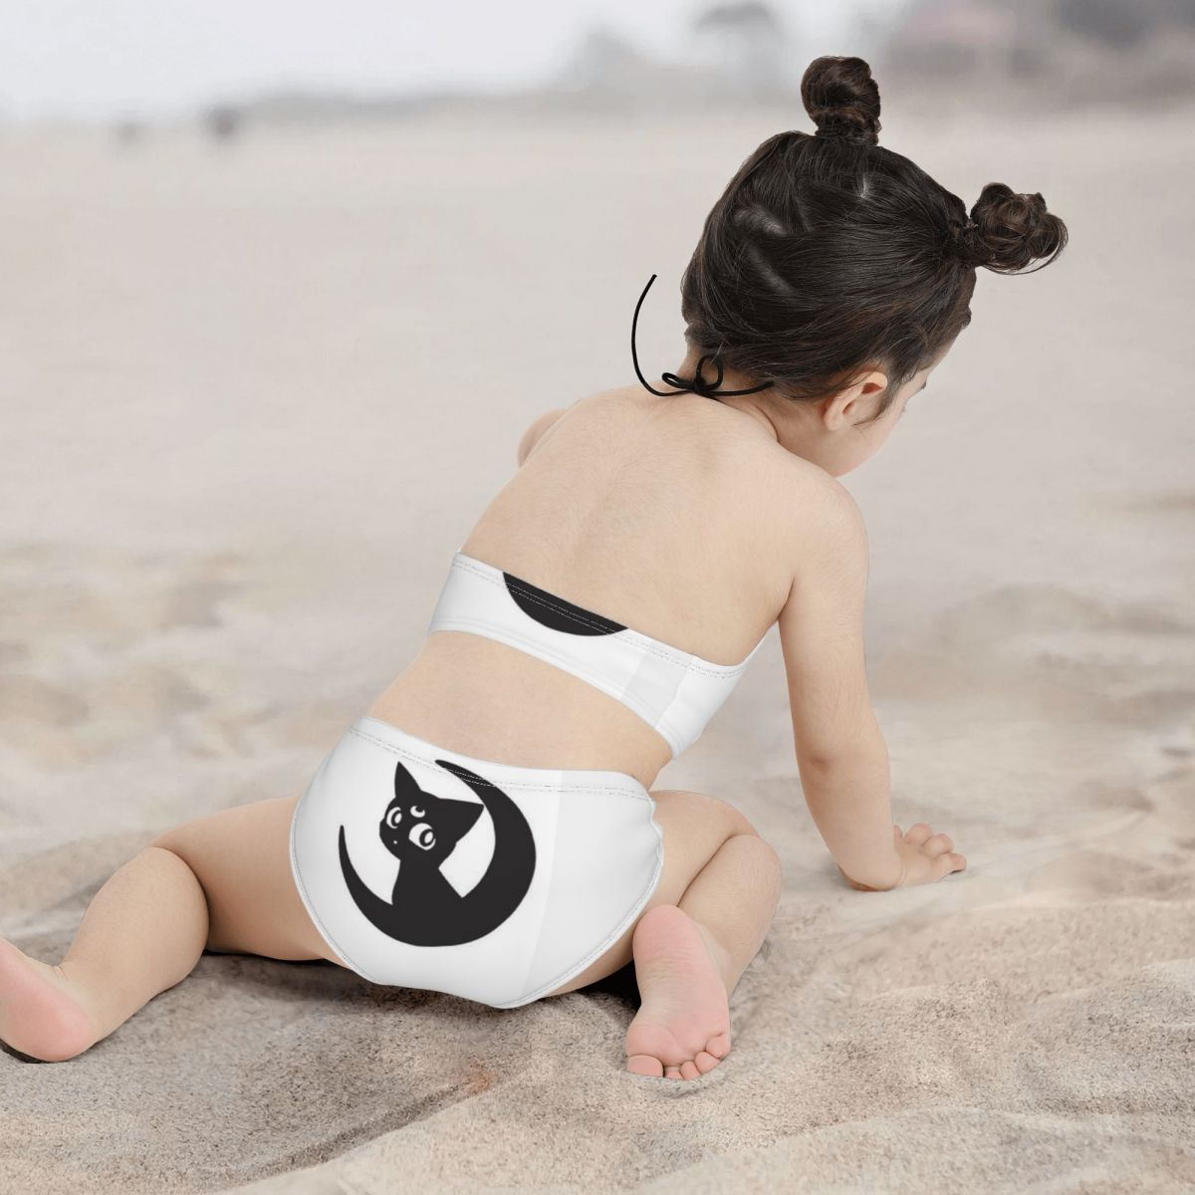
Bé hãy khoanh vào vùng riêng tư của bạn gái

Slide 7
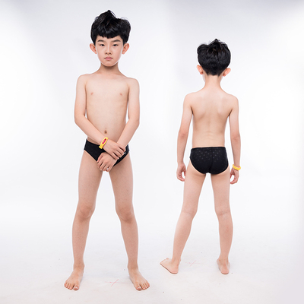
Bé hãy khoanh vào vùng riêng tư của bạn trai

